Slide 1
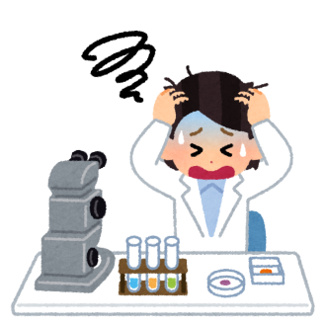
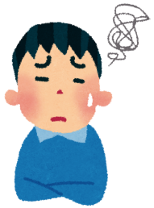
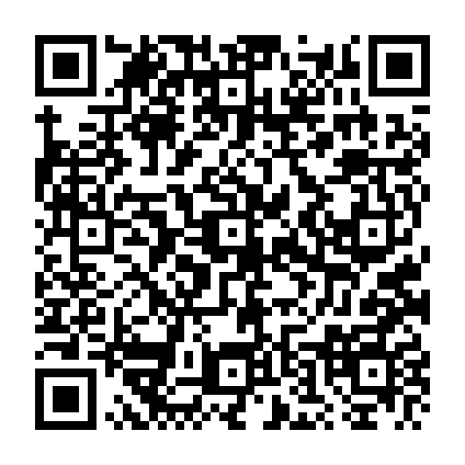
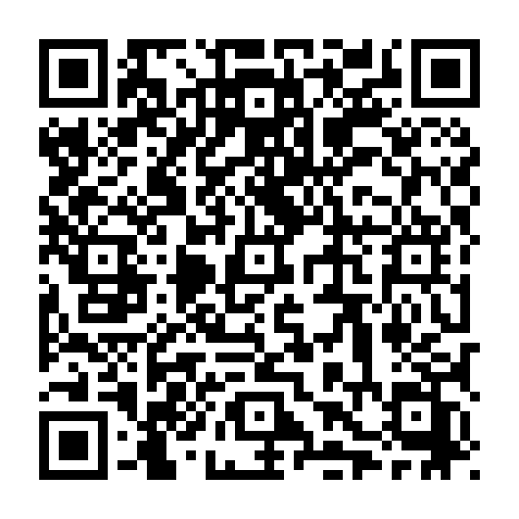

クラリベイト トレーニングサミット2026
学術データベース Web of Science講習会
4月21日（火）14:00～15:15 / 17:30～18:45
情報の洪水に、もう翻弄されない!
本当に読むべき論文を見つけ、文献を管理し、引用文献リストを簡単に作成する方法を習得しましょう
こんなお悩みはありませんか？
  海外の論文を
  日本語で検索したい
  論文をどう探せば
  良いかわからない
  保存したはずの論文が見つからない
ひとつでも当てはまる方は、ぜひこのセミナーを受講ください！
本講習会に出るだけで、論文検索のためのWeb of Scienceを使いこなし、「インパクトの
ある文献」 「次に読むべき論文」を見つけられるようになります。
そもそもインパクトの高い論文とは、どのような論文なのでしょうか？
Web of Scienceを活用し、ご自身の研究テーマに関連するインパクトのある論文を探す
方法をわかりやすくご説明します。また、新た搭載したAI機能を活用し、日本語など自然言語で
文献を見つける方法もご紹介します。
さらに、EndNote Onlineで簡単に「必要な文献をすぐに取り出し」、 「引用文献リストを
自動作成・投稿ジャーナルに合わせてリストを一括変換」することができるようになります。
今まで自己流で使っていた方も、初めての方も
大学が提供するツールを活用して研究に役立つ情報をみつけませんか？
●日時 | 4月21日（火）14:00～15:15 または 17:30～18:45
●参加対象 | 本学の教職員・大学院生・学部生の皆様
●申込URL、 QRコード | ・ 開始時間によってURLが異なります ・ 本学発行のメールアドレスでお申込みください ・ メールアドレスを誤って入力されると当日の参加URLをお送りできませんのでご注意 ください
 | ●14:00開始 | ●17:30開始
●開催方法 | WebExによるオンライン講習会 ※後日講習会の録画動画をご提供！
●概要 | ・Web of Scienceとは ・インパクトの高い論文を探す5つのコツ ・AI機能（スマート検索）、リモートアクセスの方法 ・文献を集めて整理する ・引用文献リストを自動で作成する ・ジャーナルに合わせて文献リストを一括変換する
どちらの時間にも参加できます
当日の登録・参加も可能！
https://tinyurl.com/training-summit-pm
https://tinyurl.com/training-summit-ev
問い合わせ先 千葉工業大学附属図書館 Tel:047-478-0239

